Slide 1
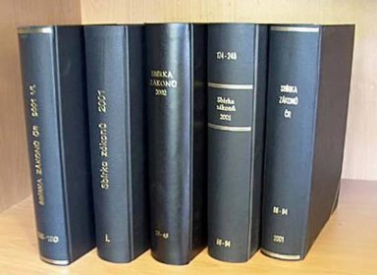
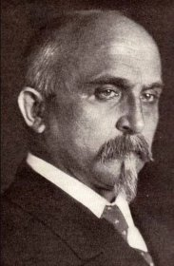
2.3. Státní rozpočet ČR
2.3.1. Obecná charakteristika
Historický vývoj
1776 –finanční vztahy Čech v rámci rozpočtu Rakouska-Uherska (rozpočet státní a zemský)
1919 – 1937 : Československo má samostatný rozpočet (Alois Rašín) 3 části rozpočtu (rozpočty státní správy, státních podniků, státní dluh), vyrovnaný rozpočet
1938 – 1945 : protektorátní rozpočet silně deficitní, role „matrikulárního příspěvku“ (Slovensko mělo svůj stát)
1945 : nebyl žádný rozpočet
1946 – 1948 : rozpočet byl sestaven na základě „prvorepublikového schématu“ (členění výdajů na investiční a provozní)
1948 : sestaven rozpočet ČSSR (odvozen od „pětiletky“, byl vyrovnaný, jednotný - unitární) „socialistický“(tvořen rozpočty ministerstev a národních výborů)
1968 – 1989 : existence 3 rozpočtů (ČSFSR, ČSR, SSR)
1990 : rozpočtové provizorium (Klaus), nový rozpočet přebytkový
1993 : samostatný rozpočet ČR, do 1999 vyrovnaný,
pak už jen deficitní (Zeman)
Nová rozpočtová pravidla 2020 – platí s úpravami dodnes
Alois Rašín – vzor pro ministry financí
„politika úspor“
Státní rozpočet má formu zákona (ten má platnost 1 rok)
Zákon č. 433/2023 Sb. Zákon o státním rozpočtu na rok 2024
Zákon č. 449/2022 Sb. Zákon o státním rozpočtu na rok 2023
Zákon č. 57/2022 Sb. Zákon o státním rozpočtu na rok 2022 (novela)
Zákon č. 600/2020 Sb. Zákon o státním rozpočtu ČR na rok 2021
Zákon č. 355/2019 Sb. Zákon o státním rozpočtu ČR na rok 2020

Slide 2
DEFINOVÁNÍ ROZPOČTU
Celostátní bilance příjmů a výdajů státu za 1 rok
Centralizovaný peněžní fond, který je vytvářen, rozdělován a používán především s využitím nenávratného a neekvivalentního způsobu rozdělování
Plán finančního hospodaření státu, obvykle na 1 rok, který zajišťuje ekonomické, sociální a politické funkce státu
Finanční vztahy zabezpečující financování některých funkcí státu v rozpočtovém roce (zákon)
Státní rozpočet představuje plán finančního hospodaření státu, většinou na období jednoho roku.
Předpoklad vlády o státních příjmech a výdajích v určitém období, obvykle jednoho roku. Státní rozpočet slouží jako nástroj stabilizace nebo stimulace vývoje ekonomiky
Státní rozpočet je bezesporu nejvýznamnějším ‚plánem‘ práce vlády na každý následující rok. Neznamená to, že zužujeme politické rozhodování vlády na věci ekonomické nebo že všechno podřizujeme penězům. Znamená to však, že tato základní finanční bilance dává státu ono tolik potřebné ‚rozpočtové omezení‘ neboli pevnou hranici, kam až může jít, co všechno může svými aktivitami dělat a ovlivňovat.“ (Václav Klaus)

Slide 3
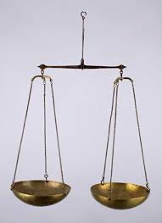
Celostátní bilance příjmů a výdajů státu za 1 rok
příjmy
výdaje
Daňové příjmy
Daně – přímé a nepřímé
Nedaňové příjmy
Cla ( po odvodu do rozpočtu EU)
Sociální pojištění (důchodové, nemocenské, příspěvky na politiku zaměstnanosti)
Příjmy z pronájmu
Příjmy z prodeje státního majetku
Přijaté úvěry
Příjmy z emise státních dluhopisů
Ostatní příjmy ( odvod z loterií, z hazardu, správní a soudní poplatky, dary, příjmy z fondů EU)
Mandatorní výdaje (ze zákona)
Důchody, sociální podpory, podpory v nezaměstnanosti, státní příspěvek na stavební spoření a penzijní připojištění, různé
Kvazimandatorní výdaje
Výdaje na aktivní politiku zaměstnanosti, armádu, zahraniční pomoc, platy ve veřejném sektoru a platy duchovních, investiční pobídky
Ostatní
Např. dotace neziskovým organizacím, příspěvky politickým stranám
Příjmy > výdaje
Přebytkový rozpočet
Příjmy < výdaje
Deficitní rozpočet
Příjmy = výdaje
Vyrovnaný rozpočet

Slide 4
2.3.2. PŘÍJMY STÁTNÍHO ROZPOČTU
I. NEDAŇOVÉ PŘÍJMY
CLO
Role cla :
Ochranářská (ochrana domácích producentů)
Finanční (přísun peněz do SR)
Nástroj politického boje
Cla podle účelu:
Prohibitivní (úplné zastavení dovozu zboží)
Antidumpingové (vyrovnává cenu dovozu s vyšší domácí cenou zboží)
Preferenční (zvýhodnění obchodu pro určité země)
Odvetné (politický nástroj obchodní politiky)
Kompenzační ( vyrovnání cen subvencovaných dovozů)
Vyjednávací (nástroj politického vyjednávání)
Cla podle pohybu zboží:
Dovozní
Vývozní
Tranzitní
EU
a)
3. země
ČR
b)
ČR součást celní unie EU
Zrušena cla na zboží mezi členskými zeměmi (ochrana poplatky, množstevní omezení, fytosanitární + veterinární opatření
ČR v rámci Společné obchodní politiky EU
Clo je stanoveno jen pro obchod se 3. zeměmi
Společný celní sazebník (výhoda x nevýhoda)
Za výběr cla odpovídají členské státy
Odvod z cel do Společného rozpočtu EU
Do 2027 : 75 % odvod, 25% zůstane v národním rozpočtu
Od 2027 : 90 % odvod, 10% zůstane v národním rozpočtu
Antverpsko – Rotterdamský efekt
 | 2017 | 2018 | 2019 | 2020 | 2021
Clo (mld Kč) | 8,7 | 8,5 | 9,2 | 8,2 | 10,1
 | 2022 | 2023
Clo (mld Kč) | 3,22 | 3,0

Slide 5
SOCIÁLNÍ POJIŠTĚNÍ
Založeno na klasickém pojistném principu, kdy se odvádí příspěvek státu
Příspěvek vybírá Česká správa sociálního zabezpečení (zákon 589/1993 Sb.)
Vybraný obnos je součástí nedaňových příjmů státního rozpočtu
Odvádějí zaměstnanci, zaměstnavatelé a OSVČ
Složeno : nemocenské pojištění
důchodové pojištění
příspěvek na státní politiku zaměstnanosti
Sociální pojištění (v % hrubé mzdy)
 | nemocenské | důchodové | na zaměstnanost | celkem
zaměstnanec | 0,6 (dříve 0) | 6,5 | 0 | 7,1(dříve)6,5
zaměstnavatel | 2,1 | 21,5 | 1,2 | 24,8
celkem | 2,7(dříve)2,1 | 28,0 | 1,2 | 31,9(dříve31,3)
Změny v roce 2024 - červeně

Slide 6
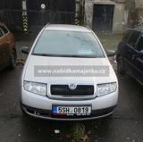
Pozemky
Okres:
Praha
Státní instituce:
Úřad pro zastupování státu ve věcech majetkových
Aktualizováno:
28.03.2024 10:52
Konec přihlašování do aukce:
22.04.2024 23:59
Aktuální cena:
1 158 000,00 Kč
Minimální navýšení ceny:
10 000,00 Kč
3. PŘÍJMY Z PRONÁJMU A PRODEJE STÁTNÍHO MAJETKU
Stát může majetek pronajmout nebo prodat, jestliže:
Věc je pro stát trvale nepotřebná
Zájem o věc nemá jiná organizační jednotka státu
Pronájem i prodej za ceny v místě a čase obvyklé
Úřad pro zastupování státu ve věcech majetkových – nabízí majetek jak institucím, tak veřejnosti
Nemovité věci (pozemky, budovy, bytové i nebytové prostory)
Movité věci ( nábytek, knihy, dopravní prostředky a věci různého charakteru)
Dopravní prostředky a příslušenství
Okres:
Kutná Hora
Státní instituce:
Krajské ředitelství policie Středočeského kraje
Aktualizováno:
28.03.2024 10:19
Aktuální cena:
30 000,00 Kč
Minimální navýšení ceny:
500,00 Kč
4. PŘIJATÉ ÚVĚRY – součást dluhu ze zápůjček (půjčky od firem i jednotlivců, států)) a úvěrů (od finančních institucí)
Úvěry domácí – poskytovány v národní měně od domácích finančních institucí
Úvěry zahraniční – poskytovány v cizí měně (např. Evropská investiční banka,, Světová banka, Rozvojová banka Rady Evropy a mezinárodní fondy (MMF)
- nebezpečí vysokých úroků, prohlubování dluhu + vysoká „obsluha státního dluhu“ (úroky)

Slide 7
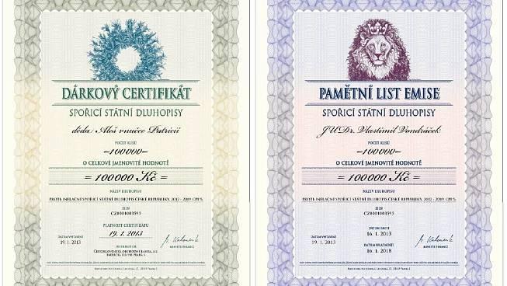
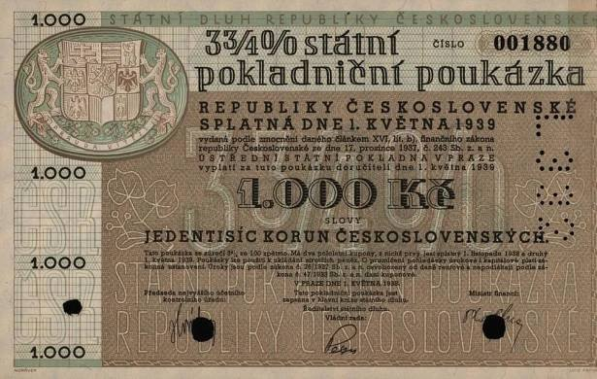
5. PŘÍJMY Z EMISE STÁTNÍCH DLUHOPISŮ
(dluhopis = cenný papír, na základě kterého si emitent (ten, co dluhopis vydává) půjčuje peníze od věřitelů (kupců)
MF ČR vydává :
Korunové střednědobé státní dluhopisy (do 10let)
Korunové dlouhodobé státní dluhopisy (nad 10 let)
Emise jsou předmětem prodeje na primárním trhu (primární dealeři) i sekundárním trhu (dealeři)
Nakupovat mohou :
Domácí velcí investoři
Zahraniční investoři
Drobní investoři - občané(v roce 2021 populární „Dluhopis Republiky“)
- Aukce organizuje ČNB
c) Státní pokladniční poukázky (krátkodobé – měsíce)
Rovněž prodej na aukcích organizovaných ČNB
Mají smysl pouze při krátkodobém saldu státního rozpočtu !!!
Prodávají se v Kč nebo v EUR
Rok 2021
rok 2013
Historická státní pokladniční poukázka - 1939

Slide 8
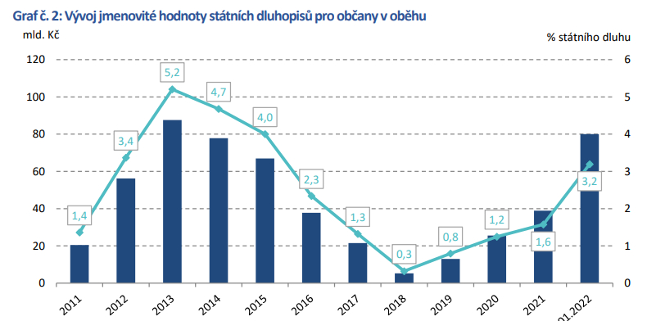
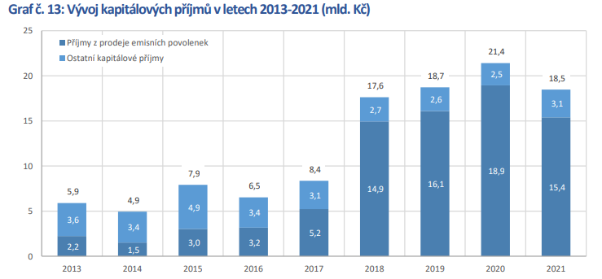
dluhopis | emise | Splatnost(roky) | Výnos(%)
středněd- | 10.3.23 | 8 | 5
Dlouhod. | 10.3.23 | 15 | 1,95
Středněd. | 24.3.23 | 6 | 5,5
Dlouhod. | 24.3.23 | 13 | 3.5
Dlouhod. | 24.3.23 | 20 | 1,5
Vliv inflace na tržní hodnotu i na výnos
Těžiště = emisní povolenky (viz semináře)

Slide 9
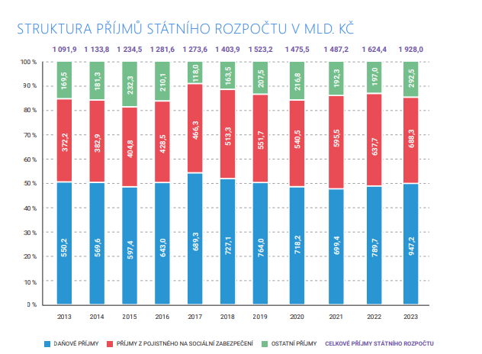
6. OSTATNÍ NEDAŇOVÉ PŘÍJMY
Postavení nedaňových příjmů
Nedaňový příjem
Poplatky a odvody ŽP
Správní a soudní poplatky
Daň z hazardu a loterií
Vydávání kolků
Úhrada za dobývání nerostů
Činnost Energetického regulačního úřadu Činnost St. úřadu pro jadernou bezpečnost Kapitálové příjmy

Slide 10
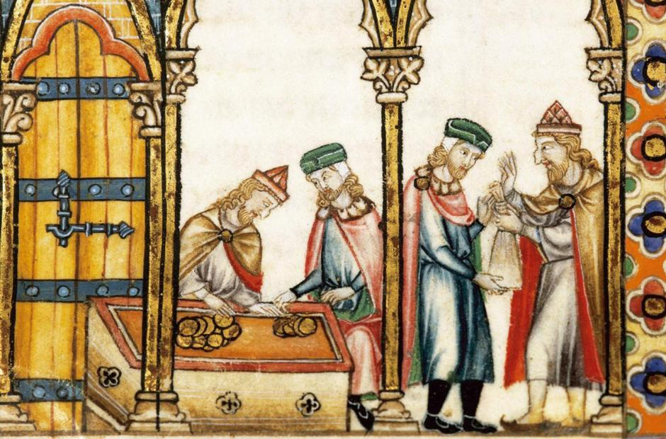
II. DAŇOVÉ PŘÍJMY STÁTNÍHO ROZPOČTU
„DANĚ JSOU VĚČNÉ !“
Staré Řecko: daně byly dobrovolné, daň věc cti a prestiže, místo daní poplatky ( z domu, dobytka, z narození syna)
Řím : zprvu nepravidelné „berně“, později daňový systém, který byl dnešním pohledem moderní – daňové přiznání + peníze
Egypt: daně neexistovaly, existovaly „desátky“ nebo nucené práce
Středověk : zdanění půdy, nemovitostí, výrobních prostředků (lisy na víno, mlýny), spotřební daň na pivo a víno, jednorázové daně (války)
Čechy
10.stol.- 12.stolvšeobecná | 16.stol. | Rakousko-Uhersko | Československo |  | Poválečné období | socialismus
Celní regál + naturální dobrovolné daně (kníže Václav) 12.stol: majetkové daně + výnosové daně | 3 přímé daně(z majetku, z hlavy, z příjmu) 2nepřímé daně (pivo, víno) + domovní daň + „ třicátý“ 1/30prodejů + daň z masa | Z počátku má každá země svou daň. soustavu daň státní a daň zemská Typy daní : pozemková, chmelařská,z plavení dříví, z dobytka Daň třídní,výdělková, domovní | Reforma daní 1927 -důchodová daň Všeobecná a zvláštní daň výdělková -pozemková daň -domovní daň -rentová daň -daň z tantiém -daň z vyššího služného -z obohacení | -z obratu -z přepychu -spotřební daně Ve válečném ohrožení daně: Branná Z dividend Ze zisku Za protektorátu zrušena daň z přepychu | 1946 : -milionářská daň -zavedena zemědělská daň Všeobecná daň nahradila daň z obratu a spotřební daň 1954: daňová reforma -daně placené podniky -daně placené obyvatelstvem | - Odvody státních podniků, podniky ZO, peněžních ústavů -důchodové daně -zemědělská daň -daň z obratu -daň ze mzdy -z příjmů z literární a umělecké činnosti -domovní daň

Slide 11
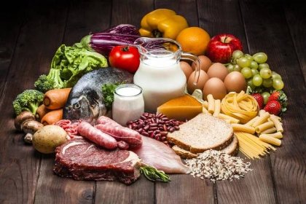
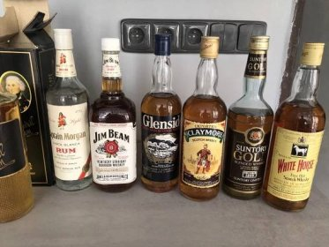
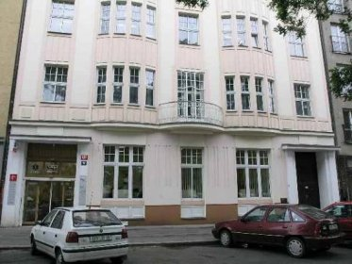
Daňový systém – daňová soustava
předmětem zdanění V ČR jsou především tři prvky
Příjem – co si vydělají firmy ( zisk = výnosy - náklady)
- co si vydělají občané = zaměstnanci ( mzda, plat)
- co si vydělají občané= podnikatelé (podnikatelská odměna)
Spotřeba – osobní spotřeba občanů (ve formě spotřebních daní a daně z přidané hodnoty
Majetek – platí vlastník nebo uživatel (nájemce)
Např. a další zboží

Slide 12
Daňová terminologie
1) Definice daní
Povinné platby do veřejného sektoru, za které vlády neposkytují ekvivalentní protiplnění
Daně jsou souhrn povinných plateb, které musí jednotlivec či firma odvádět státu. Výše jednotlivých daní je stanovena zákonem a placena penězi.
Daň je povinná zákonem určená platba do veřejného rozpočtu, která se vyznačuje neúčelovostí a neekvivalentností.
2) Vlastnosti daní
nedobrovolnost
neekvivalentnost
opakovatelnost
povinnost
nenávratnost
Neopakovatelnost
– okolnostní daně
vynutitelnost
neúčelovost
POPLATNÍK
zaměstnanec
Každá daň v sobě nese tyto charakteristiky
Daň strhne
PLÁTCE
zaměstnavatel
Daň odvede
SR
3) Daňové subjekty
1. skupina = daňoví poplatníci (osoby, podniky, jejichž příjem nebo majetek je zdaněn
Daňoví rezidenti (pobyt i sídlo v ČR, veškeré příjmy včetně zahraničních zdaněny v ČR
Daňoví nerezidenti(nemají pobyt v ČR, ani se zde nezdržují, zdaňují se příjmy vzniklé v ČR
2. skupina = daňoví plátci (osoby nebo firmy, které daně vybírají a i odvádí do SR)
Daň ze mzdy
Firma je POPLATNÍKEM I PLÁTCEM
Odvod daně
Daň ze zisku

Slide 13
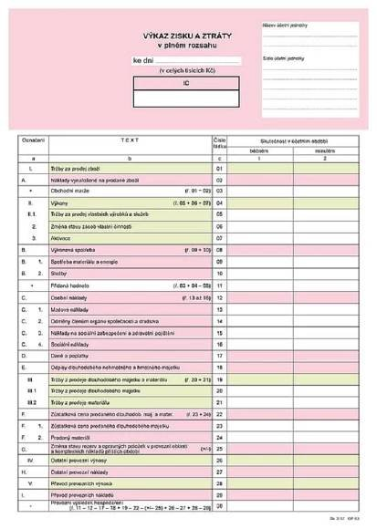
4) Objekt danění
je předmět (v zákoně veličina), za který se daň vybírá
4 velké skupiny daňových objektů:
HLAVA (osoba)- místní poplatky
MAJETEK (nemovitosti)
DŮCHOD (příjem)
SPOTŘEBA (v cenách zboží)
5) Základ daně je předmět daně vyjádřený v měrných jednotkách a upravený podle zákonných pravidel. Základ daně musí být vyjádřen v měřitelných jednotkách. A to buď ve fyzických jednotkách (ks, t, hl, m²) nebo v hodnotovém vyjádření v korunách.
DAŃ = ZÁKLAD x SAZBA
6) Sazba daně je algoritmus, prostřednictvím kterého se ze základu daně (sníženého o odpočty) stanoví velikost daně. Typy sazeb:
Jednotná sazba daně je taková sazba, která je stejná pro všechny typy a druhy předmětu dané daně nezávisle na jeho kvalitě (daň z nemovitých věcí).
Výše diferencované sazby daně se liší podle druhu předmětu daně, (daně z přidané hodnoty%). Nebo podle daňového subjektu.
Pevná sazba daně je taková sazba, kde základ daně je v objemových jednotkách.
Relativní sazbu daně užíváme tam, kde základ daně má hodnotový charakter. Sazba udává určitý podíl (procento) ze základu daně. Je obvyklá u běžných daní.
Lineární sazba daně je taková, kdy daň roste s růstem základu ve stejné poměru.
Progresivní daňová sazba je taková, při které s růstem základu daně roste daň relativně rychleji než základ daně (daňová pásma)

Slide 14
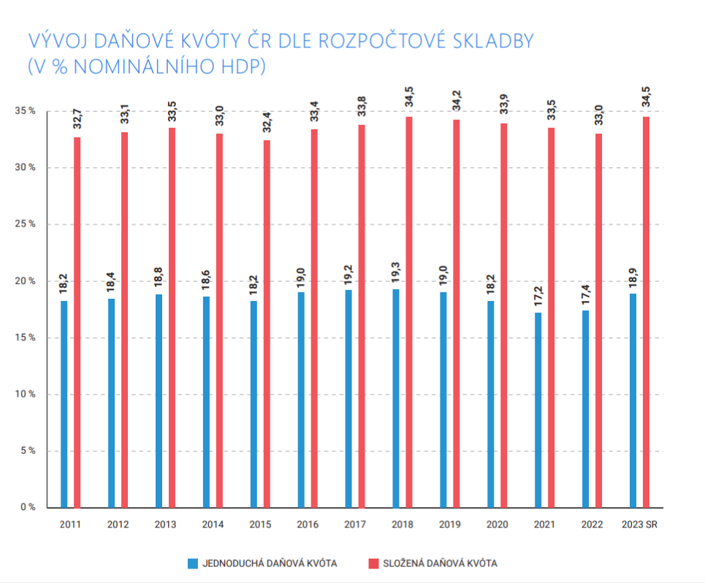
Daňová kvóta
Daňové kvóty představují mezinárodní srovnávací ukazatel pro podíl vybraných daní příslušného státu na jeho hrubém domácím produktu. Údaje publikuje Organizace pro ekonomickou spolupráci a rozvoj (OECD). Jednoduchá daňová kvóta (JDK) se vypočítá jako „poměr výnosu daní k HDP“ v běžných cenách. Složená daňová kvóta (SDK) se vypočítá jako „poměr výnosu daní, cel a pojistného na zdravotní pojištění a sociální zabezpečení k HDP“ v běžných cenách.
Rok (ČR) | 2013 | 2014 | 2015 | 2016 | 2017 | 2018 | 2019 | 2020 | 2021 | 2022 | 2023
SDK (%) | 33,5 | 33 | 32,4 | 33,4 | 33,8 | 34,5 | 34,2 | 33,9 | 33,5 | 33 | 34,5

Slide 15
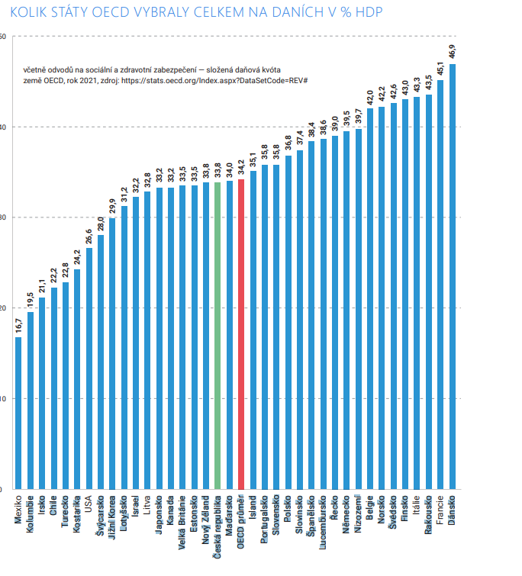
Srovnání složené daňové kvóty v zemích OECD
(zdroj MF)

Slide 16
Opakovatelné
Přímé
Nepřímé = daně ze spotřeby
DPH
Daně
Důchodové
Majetkové
Daň z nemovitých věcí
Spotřební daň
Daň z příjmu fyzických osob
Silniční daň
Daň z příjmu právnických osob
Okolnostní
Daň z mimořádných zisků
Daň z nemovitých věcí nahradila 2023 „Daň z nemovitostí“, daň z nabytí nemovitých věcí byla zrušena 2020, 2014 byly zrušeny daň dědická a daň darovací, 2024 zrušena „superhrubá mzda“

Slide 17
DANĚ PŘÍMÉ – ZNÁME POPLATNÍKA I PLÁTCE
zaměstnanci
1) DAŇ Z PŘÍJMU FYZICKÝCH OSOB (patří do důchodových, opakovatelných daní)
Platí ji rezidenti i nerezidenti, zaměstnanci i OSVČ)
Je tvořena daní z :
Příjmu ze závislé činnosti (mzdy a platy zaměstnanců, funkční požitky, odměny)
Ze samostatné činnosti
Z kapitálového majetku (podíly na zisku, úroky z vkladů……)
Z nájmu
Ostatních příjmů (výhry – snížení limitu pro zdanění ze 100tis na 50tis Kč.)
V roce 2024 zrušeno :
Slevy na manželku
Školkovné
Výhody při poskytování zaměstnaneckých benefitů
Slevy u zaměstnaných studentů (vliv zaměstnavatele)
Sazba daně :
15% z příjmu u většiny lidí
23% z příjmu u vyšších příjmových skupin (131901,-Kč/měsíc, 1 582 812,-Kč/rok)
OSVČ

Slide 18
2) DAŇ Z PŘÍJMU PRÁVNICKÝCH OSOB („KORPORÁTNÍ DAŇ) (patří do důchodových, opakovatelných daní)
Poplatníci : všechny právnické osoby (např. firmy, spolky, družstva, neziskové organizace, společenství vlastníků, osvobozena ČNB)
Poplatník je zároveň plátcem
Předmět daně = hospodaření subjektu
Základ daně:
hospodaření podniku (hospodářský výsledek) u subjektů vedoucí účetnictví
Rozdíl příjmů a výdajů u subjektů, které nevedou účetnictví
Příjmy osvobozené od daně – např. členské příspěvky odborům a politickým stranám
problém stanovení základu daně právnických osob – viz výklad
Sazba daně „statutární sazba“ daná zákonem: od roku 2024 činí 21% (investiční fondy 5%)
Vývoj daňových sazeb v ČR :
rok | 93 | 94 | 95 | 96-97 | 98-99 | 2000-03 | 04 | 05 | 06-07 | 08 | 09 | 2010-2023 | 2024
% | 45 | 42 | 41 | 39 | 35 | 31 | 28 | 26 | 24 | 21 | 20 | 19 | 21
Stanovení základu i sazeb korporátních daní je v EU v kompetenci členských zemí (není odvod do rozpočtu EU)
- Liší se tedy metodiky stanovení základu i sazby daní

Slide 19
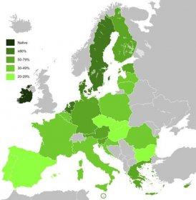
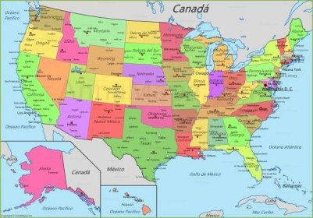
Výše sazby daně z příjmů právnických osob v zemích EU v procentech v roce 2023 (řazeno podle výše daně):
USA-státy mají vlastní daňový systém
Wyoming, Texas, Nevada – sazba 0%
New Jersey – 10,75%
Pensylvanie- 10%
Iowa, Minesota -9,8%
Ostatní mezi 4-9%
Spojené království – od 2023 zavedena daňová pásma podle výše zisku – 19-25%
Názor na korporátní daň – je to dvojí zdanění (firma, vlastník)
Obrana =
odpočet dividend z korporátní daně
Odpočet korporátní daně od osobního příjmu
Reakce firem na zvýšení sazeb (daně) – přesun na kupujícího , částečný, 100%ní, neúnosný, nulový: vliv konkurence

Slide 20
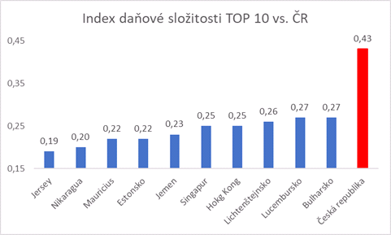
Zdanění nadnárodních (globálních) společností
Dohoda o minimálním zdanění
Předmět zdanění : zisk generovaný společnostmi v konkrétní zemi
Odvod do rozpočtu země, kde vzniká
Minimální sazba 15% z příjmu nad 750 mil EUR
2019 – země G7
2020 OECD
2021 – EU dohoda o vytvoření směrnice
2023 – směrnice EU o zdanění zisků nadnárodních společností
1.1.2024 platnost

Slide 21
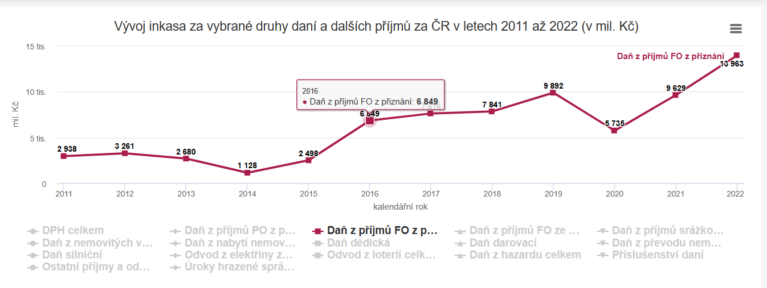
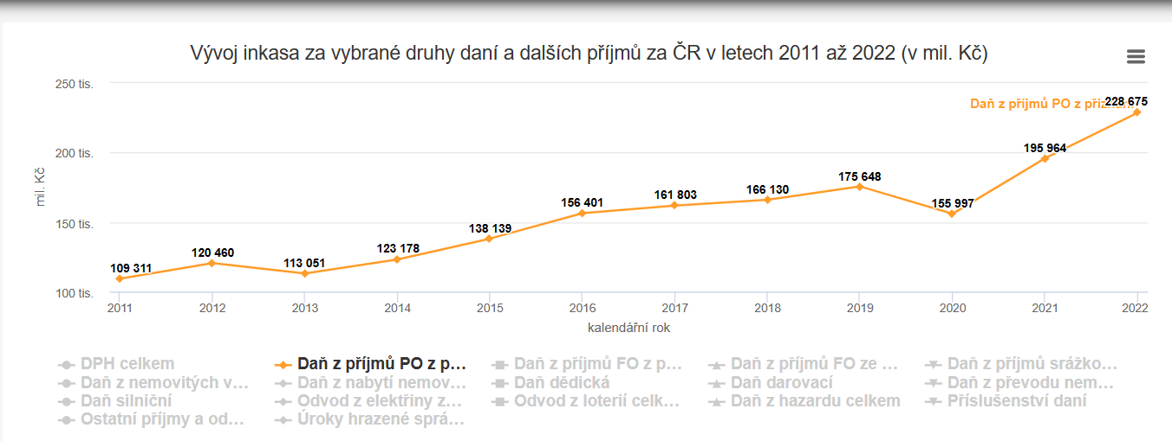
2023 :
Z daňového přiznání:
15 004,- mil Kč
Ze závislé činnosti:
176 664 mil Kč
Příjmy se srážkou
52 816 mil Kč.
2023: 304 087 mil Kč

Slide 22
Daně z majetku:
Typ daní, které se v jednotlivých zemích liší nejvíce
Patří sem :
Pozemky
Budovy a stavby
Daň dědická (v ČR zrušena 2014) a darovací (v ČR zrušena 2014 a stala se součástí daně z příjmu FO)
Bohatství (v ČR neexistuje)
DAŇ Z BOHATSTVÍ
Zdaňuje se veškerý movitý i nemovitý majetek přesahující určitou hranici – v různých zemích různá
V EU ji realizuje pouze Španělsko a Francie
Mimo EU Norsko

Slide 23
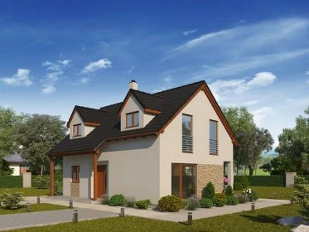
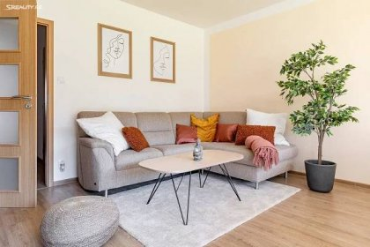
3) DAŃ Z NEMOVITÝCH VĚCÍ (majetková daň) - 2024
Poplatník : fyzické i právnické osoby
Předmět : Nemovitosti = pozemky, stavby a jednotky ( byty i nebytové prostory )
DAŇ je dána :
Velikostí a typem nemovitosti
Místním koeficientem (obec, město…)
Koeficientem podle velikosti obce
Inflačním koeficientem (nově zavedený)
Základ : výměra v m²
Sazba odstupňována podle typu a využívání nemovitosti a stanovena na m2 (3,50Kč – 18,00Kč)
Výpočet daně : výměra (m2) x koeficienty x sazba
Nárůst daně o 80% (nemovitosti osvobozené od daně jsou v zákonu)
Daň se neodvádí do státního rozpočtu, ale 100% zůstává obcím.

Slide 24
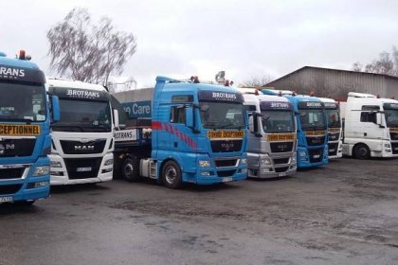
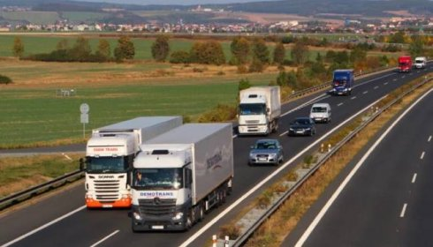
4) SILNIČNÍ DAŇ
Podle zákona platí firmy a podnikatelé, kteří používají auto k výdělečné činnosti. Od roku 2022 byla u osobních automobilů, autobusů a nákladních aut do 12 tun zrušena nebo snížena na nulu.
Platí se jednorázově (ne zálohově)
Osvobození od daně uvádí zákon – sanitky, diplomatické vozy atd.
Výše daně se odvozuje od :
Počtu náprav
Minimální hmotnost
2 nápravy | Minimální hmotnost 12-13 tun | Daň 800,-Kč
2 nápravy | Minimální hmotnost 15 tun | Daň 7 200,-Kč

Slide 25
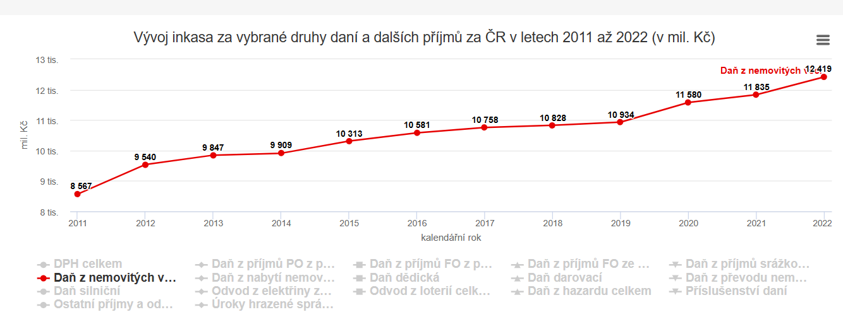
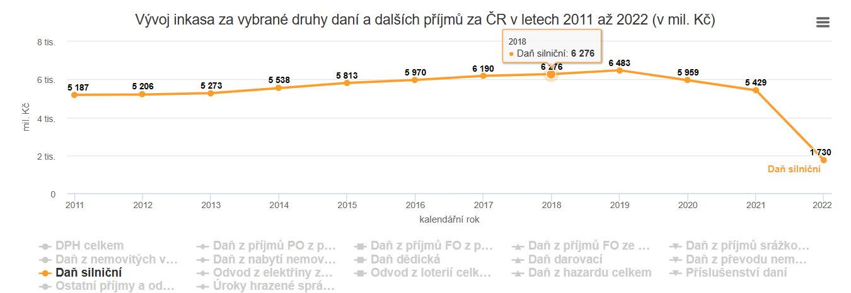
2023 : 12 452 mil Kč
2023: 499 mil Kč

Slide 26
DANĚ NEPŘÍMÉ : neznáme poplatníka, známe jen plátce
DAŇ Z PŘIDANÉ HODNOTY (DPH) (nepřímá daň, daň ze spotřeby)
Poplatník : neznámý (platí ji všichni při nákupu zboží a služeb) – tzv. UNIVERSÁLNÍ daň
Předmět : cena zboží, služeb
Základ : zohledňuje cenu na vstupu a výstupu (odvádí se rozdíl z DPH na vstupu a výstupu)
Sazby : 2 typy : základní 21%
snížená 12% (dříve 2 snížené sazby – 15% a 10%)
Z 10% na 0% | Z 15% na 12% | Z 21% na 12% | Z 10% na 12% | Z 10% na 21% | Z 15% na 21%
Knihy a půjčování knih | Potraviny | Příležitostná autob. doprava | Kojenecká výživa | Točené pivo | Nápoje
 | Krmiva pro zvířata |  | Vodné a stočné | Opravy obuvi, oděvů, kol | Řezané květiny
 | Zdravotnické pomůcky |  | Teplo a teplá voda | Kadeřnické a holič.služby | Palivové dříví
 | Stavební práce pro bydlení |  | Doprava – všechny druhy |  | Komunální odpad
 | Dětské sedačky |  | Ubytovací a stravovací služby |  | Autorské služby
 | Pohřební služby |  | vstupenky
 |  |  | Noviny, časopisy
DPH 2024

Slide 27
DPH je jednou z daní, jejíž část se odvádí do rozpočtu EU – snaha o sjednocení
země | Stand. | 1.sníž. | 2.sníž./super | Parkov. | země | stand. | 1.sníž. | 2.sníž./super | Parkov. | země | Stand. | 1.sníž. | 2.sníž. | super
Německo | 19 | 7 | - | - | Estonsko | 20 | 9 | - | - | Litva | 21 | 5 | 9 | -
Rakousko | 20 | 10 | 13 | 13 | Finsko | 24 | 10 | 14 |  | Lucemb. | 16 | 7 | 13/3 | 12
Belgie | 21 | 6 | 12 | 12 | Francie | 20 | 5,5 | 10/2,1 | - | Malta | 18 | 5 | 7 | -
Bulhar. | 20 | 9 | - | - | Řecko | 24 | 6 | 13 | - | Nizozemí | 21 | 9 | - | -
Kypr | 19 | 5 | 9 | - | Maďar. | 27 | 5 | 18 | - | Polsko | 23 | 5 | 8 | -
Chorvat. | 25 | 5 | 13 | - | Irsko | 23 | 9 | 13,5/4,8 | 13,5 | Portugal. | 23 | 6 | 13 | 13
Dánsko | 25 | - | - | - | Itálie | 22 | 10 | 5/4 | - | Rumuns. | 19 | 5 | 9 | -
Španěl. | 21 | 10 | /4 | - | Lotyšsko | 21 | 12 | 5 | - | Slovensk. | 20 | 10 | - | -
Slovinsko | 22 | 9,5 | 5 | -
Svédsko | 7,7 | 2,5 | 3,7 | -

Slide 28
Inkaso DPH
2023 : 381 800 mil Kč

Slide 29
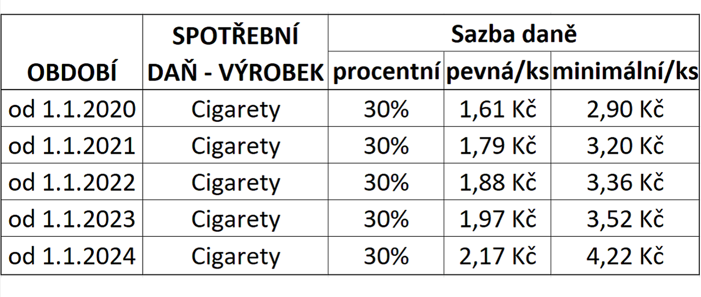
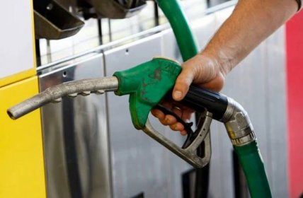
2) DAŇ ZE SPOTŘEBY( daň ze spotřeby, „daň z neřestí“)
Poplatník : není znám konkrétní, plátce ano
Předmět daně : viz přehled
Základ daně : fyzické jednotky (objem, váha, kusy)
Sazba : daná pevnou částkou v korunách
Pohonné hmoty daň |  | Pivo podle množství alkoholu…daň |  | Víno podle alkoholu…daň |  | Lihoviny podle obsahu čistého lihu…daň
benzín | 12 840,-/tis.l | Větší pivovary | 32,-/hl | Šumivé víno | 2 340,-/hl | líh | 35 500,-/hl
nafta | 9 950,-/tis l | Menší pivovary | 28,80/hl | Tiché víno | 0 | Líh z ovoc. destilátu | 16 200,-/hl
LPG | 3 933,-/1t |  |  | meziprodukty | 2 340,-/hl
Daň z cigaret (i elektronických), doutníků, tabáku..
Složená daň – základní část=30% z ceny konečného produktu
- + pevná sazba 1 ks x počet kusů

Slide 30
DAŇ Z MIMOŘÁDNÝCH ZISKŮ – WINDFALL TAX
Podstata: neočekávaný zisk vzniká v mimořádné situaci a některé subjekty této situace využijí a bohatnou ne vlastním přičiněním (ropné šoky, válka)
Poplatníci=plátci :
Společnosti vyrábějící a prodávající energie (celé holdingy – obrat nad 2 mld ročně)
Banky (s úrokovými výnosy nad 6 mld)
Petrolejářství (viz a)
Těžba a zpracování fosilních paliv (příjmy nad 50mil Kč)
Poprvé se objevila v USA, Spojeném království (Thatcherová) – cílena na banky
2022 (válka na Ukrajině, energetická krize), EK doporučuje zavést WT od roku 2022
V ČR 2023 bude platit 3 roky (23,24,25)
Výpočet:
1) Základ daně v aktuálním roce
2) Srovnání s průměrem základů daně v letech před ekonomickým šokem (2018-2021)
3) + 20%
4) Sazba 60%
Očekávání x skutečnost x 19 237 mil Kč

Slide 31
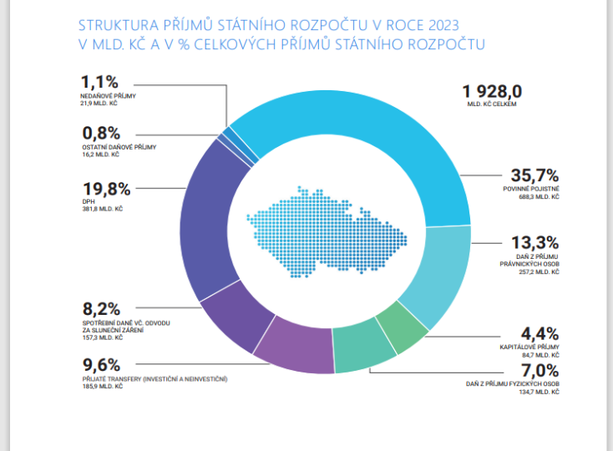
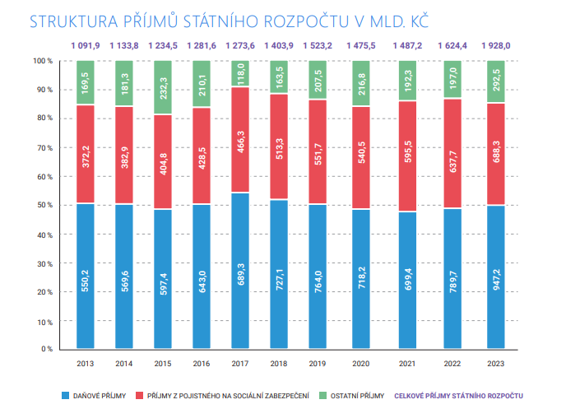
Postavení daní v celkových příjmech SR

Slide 32
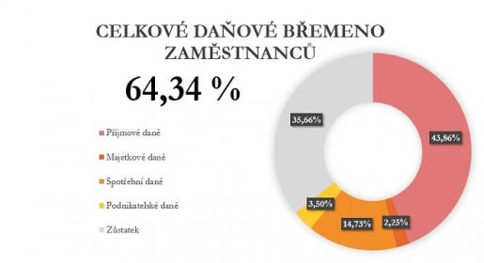
Pro hodnocení daní se používají i další ukazatele:
Efektivní daňová sazba – stanovení zátěže daňového poplatníka
Výpočet : všechny placené daně / příjem (mzda)
b) Implicitní daňová sazba – zahrnuje 3 druhy zdanění
- práce = (přímé daně + nepřímé daně + odvody na sociální pojištění) /mzda
Spotřeba = spotřební daně/výdaje na spotřebu
Kapitál = kapitálové daně /agregovaný potenciální zdanitelný základ
Pozor !!!
DPH + daň z příjmu právnických osob + daň z příjmu fyzických osob jsou tzv. „sdílené daně“
Nejdou celé do rozpočtu státu
Z hrubého výnosu těchto daní dostávají kraje 9,78%, obce 25,84%

Slide 33
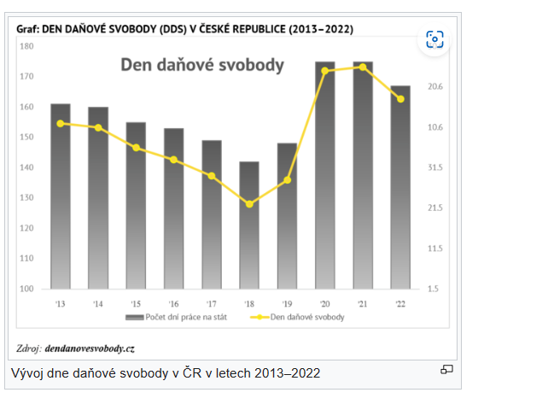
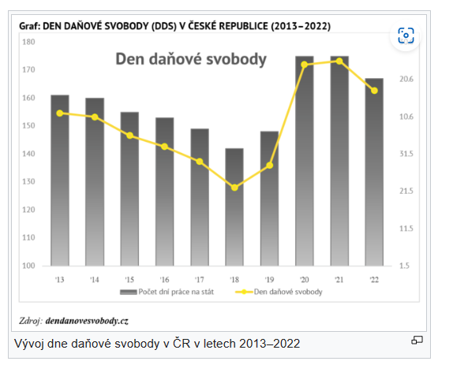
Den daňové svobody
Rozděluje rok na 2 části
První část roku pracujeme pro stát
Druhou část roku už pracujeme na sebe
2.6.2016
29.5.2017
22.5.2018
28.5.2019
24.6.2020
25.6.2021
17.6.2022
11.6. 2023
24.6.2024

Slide 34
Den daňové svobody 2023
duben | Kypr 16.4.,Malta 27.4.
květen | Irsko 15.5., Bulharsko 24.5. Litva 29.5., Chorvatsko + Dánsko 30.5.
červen | Estonsko 1.6., Finsko 5.6., Španělsko 8.6., Slovinsko 9.6., Polsko a Lucembursko 10.6., Řecko 11.6., Portugalsko 12.6., Lotyšsko 15.6., Nizozemí 16.6., Maďarsko + Rumunsko 19.6., Švédsko 21.6.,Slovensko 22.6.
červenec | Itálie 3.7., Německo 5.7., Rakousko + Belgie 15.7., Francie 17.7.

